Slide 1
SUEÑO
EN CONTRAPOSICIÓN CON EL ESTADO DE VIGILIA, ES UN ESTADO DE REPOSO UNIFORME DE UN ORGANISMO. SE CARACTERIZA POR LOS BAJOS NIVELES DE ACTIVIDAD FISIOLÓGICA (PRESIÓN SANGUÍNEA, RESPIRACIÓN, LATIDOS DEL CORAZÓN) Y POR UNA RESPUESTA MENOR ANTE ESTÍMULOS EXTERNOS.

Slide 2
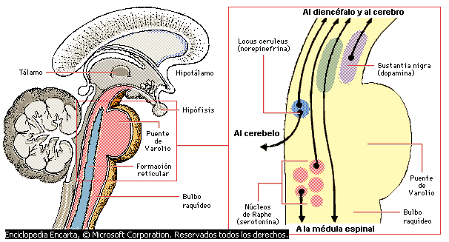
CONTROL DEL SUEÑO

Slide 3
FASES DEL SUEÑO
EL SUEÑO NOCTURNO CARACTERÍSTICO CONSISTE EN LA REPETICIÓN DE UN CICLO DE 90 A 110 MINUTOS DE SUEÑO REM Y NO REM.

Slide 4
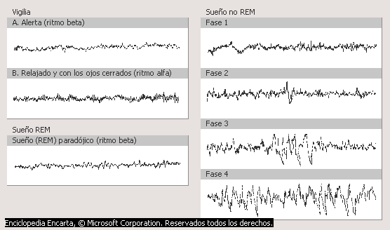
ETAPAS o FASES DEL SUEÑO

Slide 5
FASES DEL SUEÑO
CASI UN 80% DEL CICLO ESTÁ OCUPADO POR CUATRO FASES DE SUEÑO NO REM CADA VEZ MÁS PROFUNDO. EL METABOLISMO Y LAS FUNCIONES VITALES SE HACEN MÁS LENTAS. SE CONOCE COMO SUEÑO ORTODOXO O PROFUNDO.

Slide 6
FASES DEL SUEÑO
POR EL CONTRARIO, EL SUEÑO REM, PARADÓJICO O SUPERFICIAL, SE CARACTERIZA POR LA INTENSIFICACIÓN DE LA ACTIVIDAD CEREBRAL. ALREDEDOR DEL 90% DE LAS PERSONAS QUE SE DESPIERTAN DURANTE LA FASE REM AFIRMAN QUE ESTABAN SOÑANDO.

Slide 7
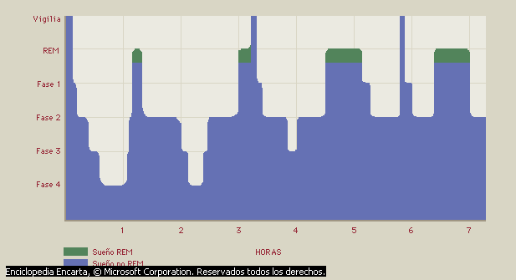
ETAPAS o FASES DEL SUEÑO
Sueño no REM

Slide 8
NÚCLEOS QUE AFECTAN A LA ACTIVIDAD CEREBRAL.
LA SEROTONINA SEGREGADA POR EL NÚCLEO DE RAPHE INTERVIENE EN LA INDUCCIÓN DEL SUEÑO; LA INCAPACITACIÓN DE LAS CÉLULAS PRODUCTORAS DE SEROTONINA PROVOCA INSOMNIO.

Slide 9
NÚCLEOS QUE AFECTAN A LA ACTIVIDAD CEREBRAL.
EL LOCUS CERULEUS SEGREGA ACETILCOLINA, Y SE LE ATRIBUYE EL CONTROL DEL SUEÑO REM.

Slide 10
AGENCIAS
EL INSTITUTO NACIONAL DE SALUD Y SEGURIDAD OCUPACIONAL (NIOSH) ES LA AGENCIA FEDERAL RESPONSABLE DE HACER INVESTIGACIONES Y RECOMENDACIONES PARA LA PREVENCIÓN DE LAS ENFERMEDADES Y HERIDAS ASOCIADAS CON EL TRABAJO. NIOSH ES PARTE DEL DEPARTAMENTO DE SALUD Y SERVICIOS HUMANOS.
LA ADMINISTRACIÓN DE SALUD Y SEGURIDAD OCUPACIONAL (OSHA), ES UNA AGENCIA REGULADORA Y ES PARTE DEL DEPARTAMENTO DE TRABAJO.

Slide 11

CONTROL DEL STRESS
PATOLOGIAS OCUPACIONALES

Slide 12
CONTROL DEL ESTRES
LA NATURALEZA DEL TRABAJO ESTÁ CAMBIANDO CON RAPIDEZ. EL ESTRÉS CAUSADO POR EL TRABAJO REPRESENTA UNA AMENAZA PARA LA SALUD DE LOS TRABAJADORES Y A LA SALUD DE LAS ORGANIZACIONES.

Slide 13
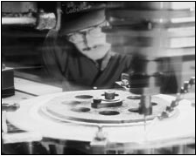
CONTROL DEL ESTRES
TENSIÓN EN EL PUESTO DE TRABAJO

Slide 14

CONTROL DEL STRESS
TRABAJO RUTINARIO Y AISLADO

Slide 15
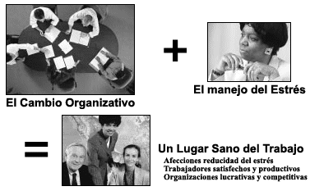
CONTROL DEL STRESS
CONSTANTES EN ELMANEJO DEL ESTRES

Slide 16
CONTROL DEL STRESS
EL ESTRÉS DE TRABAJO: REACCIONES NOCIVAS FÍSICAS Y EMOCIONALES QUE OCURREN CUANDO LAS CAPACIDADES, LOS RECURSOS, O LAS EXPECTATIVAS DEL TRABAJADOR NO IGUALAN LAS EXIGENCIAS DEL TRABAJO.

Slide 17
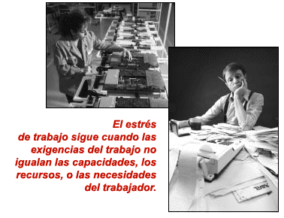
CONTROL DEL STRESS
GÉNESIS DEL ESTRÉS LABORAL

Slide 18
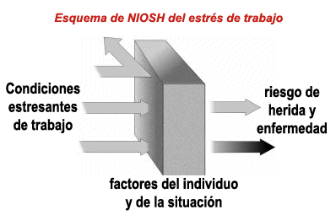
CONTROL DEL STRESS
ESQUEMA DE NIOSH PARA ESTRÉS

Slide 19
CONTROL DEL STRESS
SEÑALES DE ESTRÉS
CEFALEAS.
DIFI CULTAD PARA LA CONCENTRACIÓN.
IRRITABILIDAD.
ALTERACIONES DEL SUEÑO.
GASTRITIS. ESTREÑIMIENTO. DIARREAS.
BAJA MORAL.
INSATISFACCIÓN EN EL TRABAJO.
MALAS RELACIONES PERSONALES.
AUSENTISMO.

Slide 20
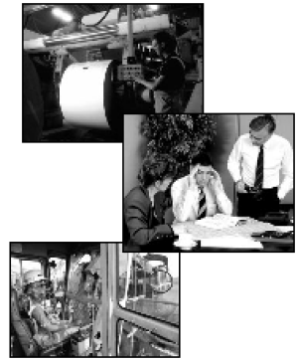
CONTROL DEL STRESS

Slide 21
CONTROL DEL STRESS
¿QUÉ ES EL ESTRÉS LABORAL?
LA LITERATURA CIENTÍFICA RECOGE TRES (3) ENFOQUES DIFERENTES, PARCIALMENTE COINCIDENTES ACERCA DE LA DEFINICIÓN Y EL ESTUDIO DEL ESTRÉS.

Slide 22
CONTROL DEL STRESS
¿QUÉ ES EL ESTRÉS LABORAL?
EL PRIMER ENFOQUE CONCEPTUALIZA EL ESTRÉS LABORAL COMO UNA CARACTERÍSTICA NOCIVA O ADVERSA DEL ENTORNO DE TRABAJO (ENFOQUE TÉCNICO).

Slide 23
CONTROL DEL STRESS
¿QUÉ ES EL ESTRÉS LABORAL?
EL SEGUNDO ENFOQUE DEFINE EL ESTRÉS LABORAL COMO UNA AMPLIA VARIEDAD DE ESTÍMULOS NOCIVOS, QUE GENERAN UNA RESPUESTA FISIOLÓGICA FRENTE A UN ENTORNO PERJUDICIAL O AMENAZADOR (ENFOQUE FISIOLÓGICO).

Slide 24
CONTROL DEL STRESS
¿QUÉ ES EL ESTRÉS LABORAL?
Y EL TERCER ENFOQUE CONCEPTUALIZA EL ESTRÉS COMO LA INTERACCIÓN DINÁMICA ENTRE LA PERSONA Y SU ENTORNO LABORAL. .

Slide 25
MECANISMO DEL STRESS
EL ESTRÉS ACTIVA UNA ALARMA EN EL CEREBRO Y ÉSTE RESPONDE PREPARANDO AL ORGANISMO PARA EMPRENDER ACCIONES DEFENSIVAS. EL SISTEMA NERVIOSO SE ACTIVA Y SE LIBERAN HORMONAS QUE:

Slide 26
MECANISMO DEL STRESS
1. SE AGUDIZAN LOS SENTIDOS.
2. SE ACELERA EL PULSO.
3. AUMENTA EL RITMO REPIRATORIO.
4. SE TENSIONAN LOS MÚSCULOS.
5. AUMENTA LA SECRECION DE JUGO GÁSTRICO, ENTRE OTRAS.
ESTA RESPUESTA, DENOMINADA «ATACAR O HUIR», ESTÁ PROGRAMADA BIOLÓGICAMENTE. LA REACCIÓN AYUDA AL INDIVIDUO A DEFENDERSE EN SITUACIONES DE PELIGRO Y ES PARECIDA EN TODAS LAS PERSONAS.

Slide 27
MECANISMO DEL STRESS
SIN EMBARGO, LO QUE ES ESTRESANTE PARA UNA PERSONA NO SIEMPRE LO ES TAMBIÉN PARA OTRA.
LOS EPISODIOS DE ESTRÉS POCO FRECUENTES O DE CORTA DURACIÓN NO REPRESENTAN UN RIESGO IMPORTANTE.

Slide 28
MECANISMO DEL STRESS
SIN EMBARGO, CUANDO LAS SITUACIONES ESTRESANTES SIGUEN SIN RESOLVERSE DURANTE MUCHO TIEMPO, EL ORGANISMO SE MANTIENE EN UN ESTADO DE ACTIVACIÓN CONSTANTE QUE AUMENTA SU RITMO DE DETERIORO.

Slide 29
MECANISMO DEL STRESS
CUANDO EL SISTEMA INMUNITARIO DEL ORGANISMO SE VE SERIAMENTE COMPROMETIDO, APARECE LA FATIGA Y SE PRODUCEN AFECTA EL ORGANISMO. EN CONSECUENCIA, AUMENTA EL RIESGO DE APARICIÓN DE ACIDENTES LABORALES TRAUMATICOS, ULCERAS, Y OTRAS ENFERMEDADES.

